Slide 1
Разработка специализированной среды трехмерной динамической визуализации
Студент:
Кулаков Александр Юрьевич
Научный руководитель:
Авербух Владимир Лазаревич

Slide 2
Цель работы
Создание специализированной среды трехмерной динамической визуализации для изучения решений задач оптимального управления и дифференциальных игр

Slide 3
Задача посадки самолета в условиях ветровых помех

Slide 4
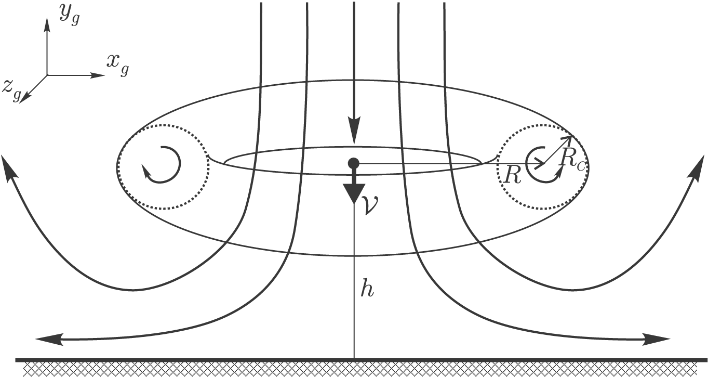
Микровзрыв

Slide 5
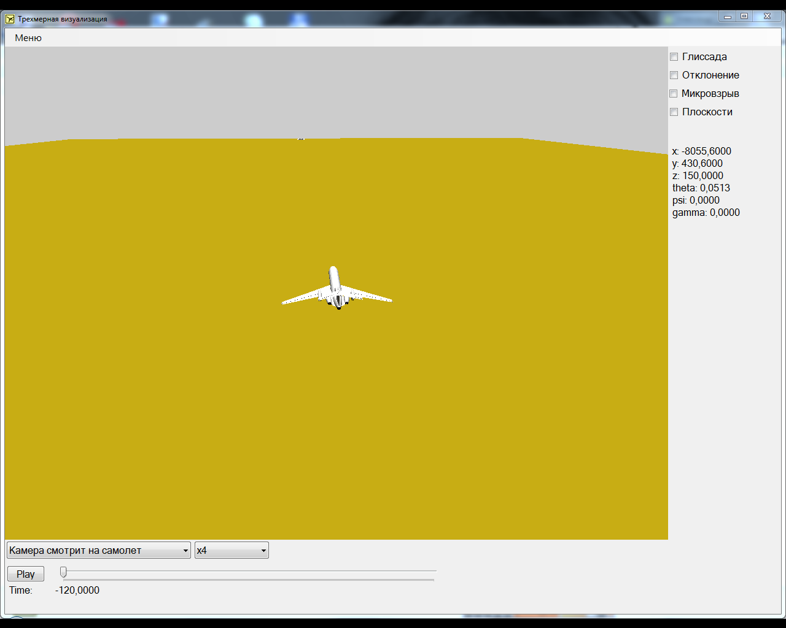

Slide 6
Результаты
Создана специализированная среда трехмерной динамической визуализации
Разработана и реализована анимация для отображения решений задачи посадки самолета в условиях ветровых возмущений
Реализована трехмерная динамическая анимация микровзрыва

Slide 7
Спасибо за внимание

